Slide 1
Basic UI controls

Slide 2
Main content
WPF & XAML
Window, MessageBox, Dialog
Button
Label
TextBox / TextBlock
Image
CheckBox / RadioButton
ProgressBar / Slider

Slide 3
WPF & XAML

Slide 4
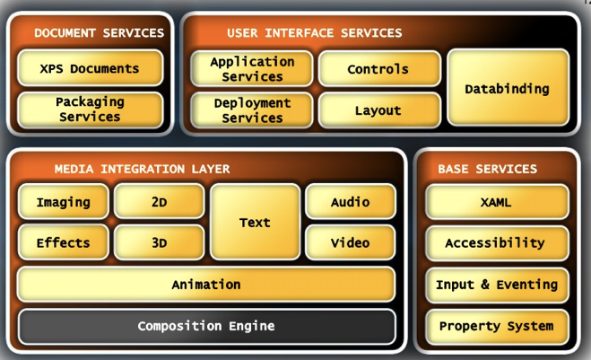
Windows Presentation Foundation - Kiến trúc

Slide 5
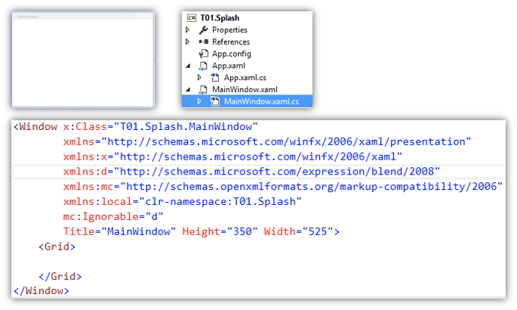
Hello world
XAML for UI creation
C# Code behind to handle business logic

Slide 6
Đặc điểm
Seperation
User Interface (XAML)
Business logic (C# - code behind)
Hardware acceleration
Vector based graphics: zooming without quality degrade

Slide 7
Window & Dialog

Slide 8
Some common properties
Title
Icon
WindowStartupLocation:
CenterScreen
Width, Height
WindowState (Maximized)
ShowDialog() vs Show()

Slide 9
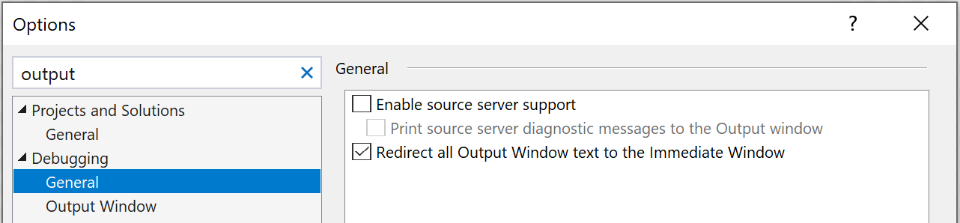
Adding debug information
Debug.WriteLine
Choosing Intermediate rather than Output

Slide 10
Common events
Loaded
All UI elements have been created
Load / Initialize data here
Closing
Giải phóng tài nguyên trước khi đóng cửa sổ
Close

Slide 11
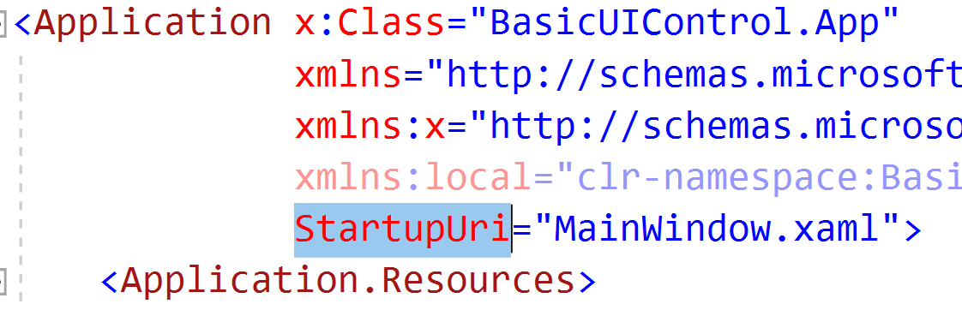
Chỉ định cửa sổ bắt đầu khi có nhiều cửa sổ
App.xaml

Slide 12
MessageBox

Slide 13
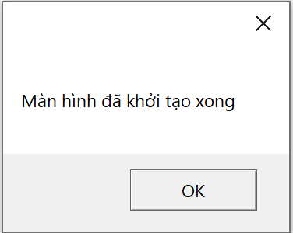
Simple message

Slide 14
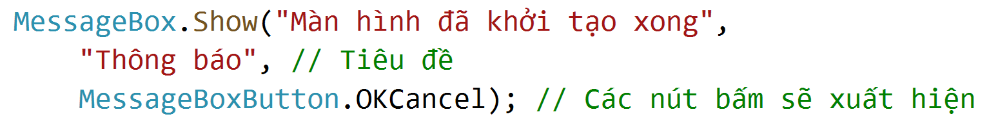
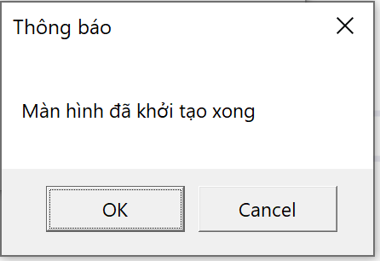
Adding title and buttons

Slide 15
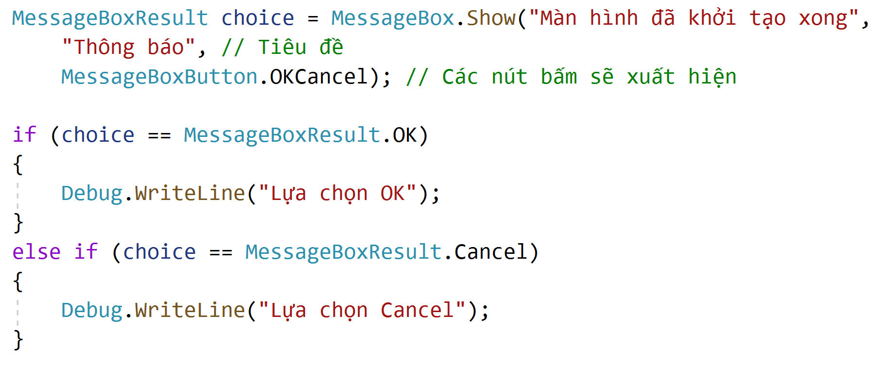
How to know which button has been clicked?

Slide 16
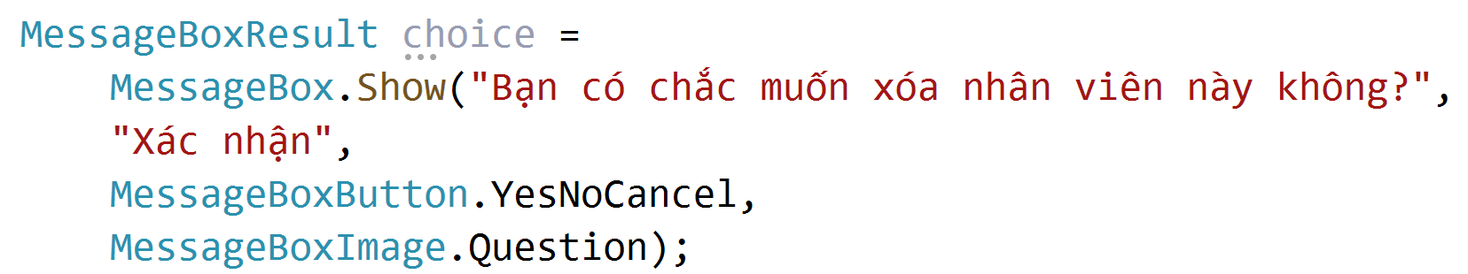
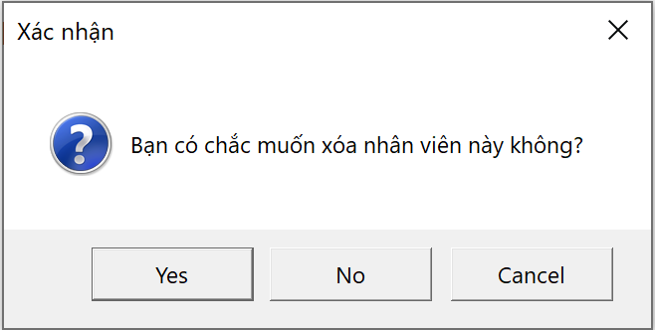
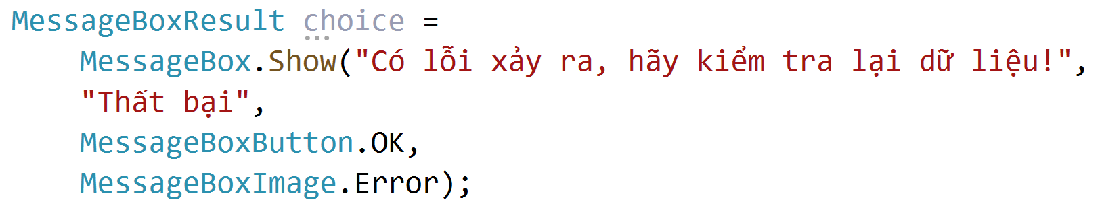
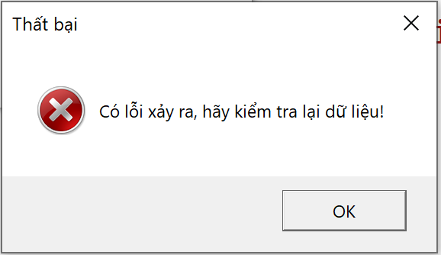
Adding icon

Slide 17
Dialog

Slide 18
Displaying a dialog
Must close the dialog before going back
Use ShowDialog(), rather than Show()
How to get result from a dialog?

Slide 19
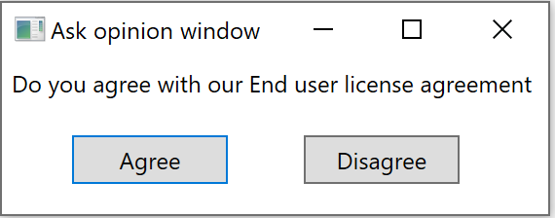
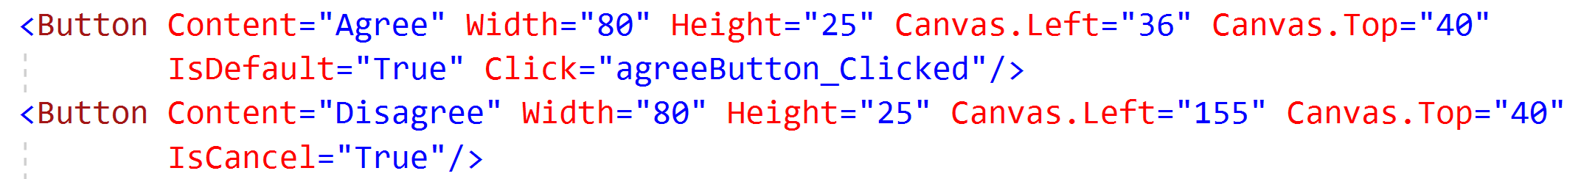
Step 1: Button prepartion
Default button, enter to trigger click event
Press Escape to activate, auto assign DialogResult = false

Slide 20
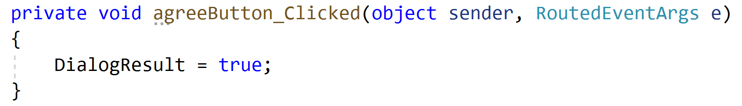
Step 2: Add handling code for Agree button
Pressing Enter will fire event Click but you have to manually assign DialogResult = true

Slide 21
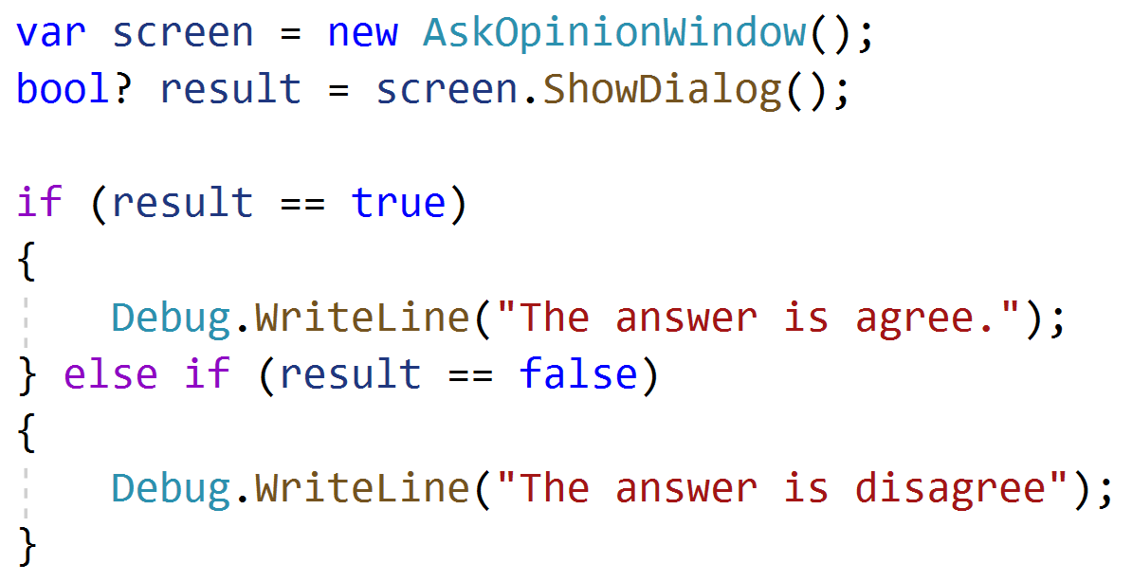
Step 3: Showing dialog and handling result

Slide 22
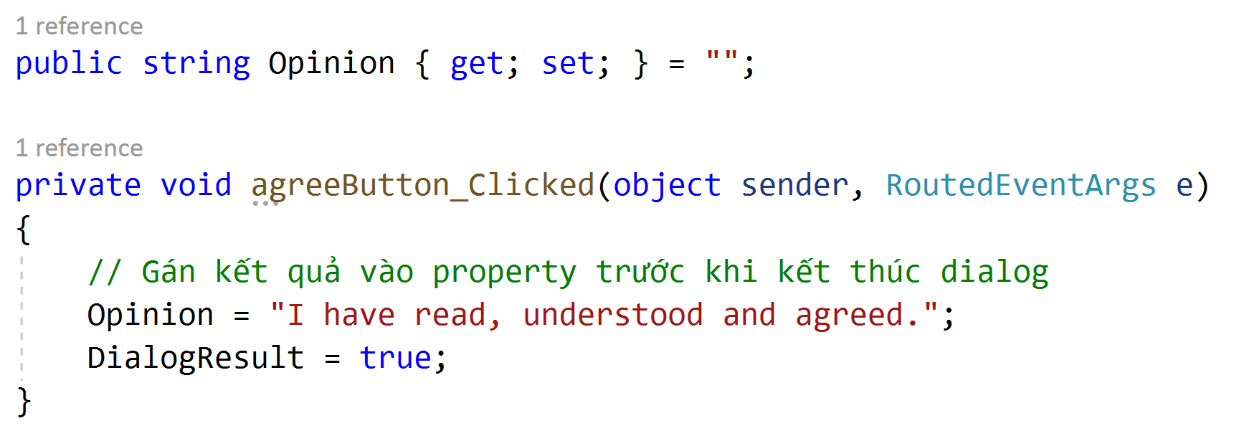
Getting success dialog result – The easy way
Use public attribute / property

Slide 23
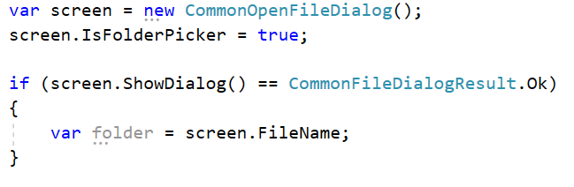
Common dialog for getting filename
Sử dụng CommonOpenFileDialog trong Microsoft.WindowsAPICodePack-Shell

Slide 24
Image

Slide 25
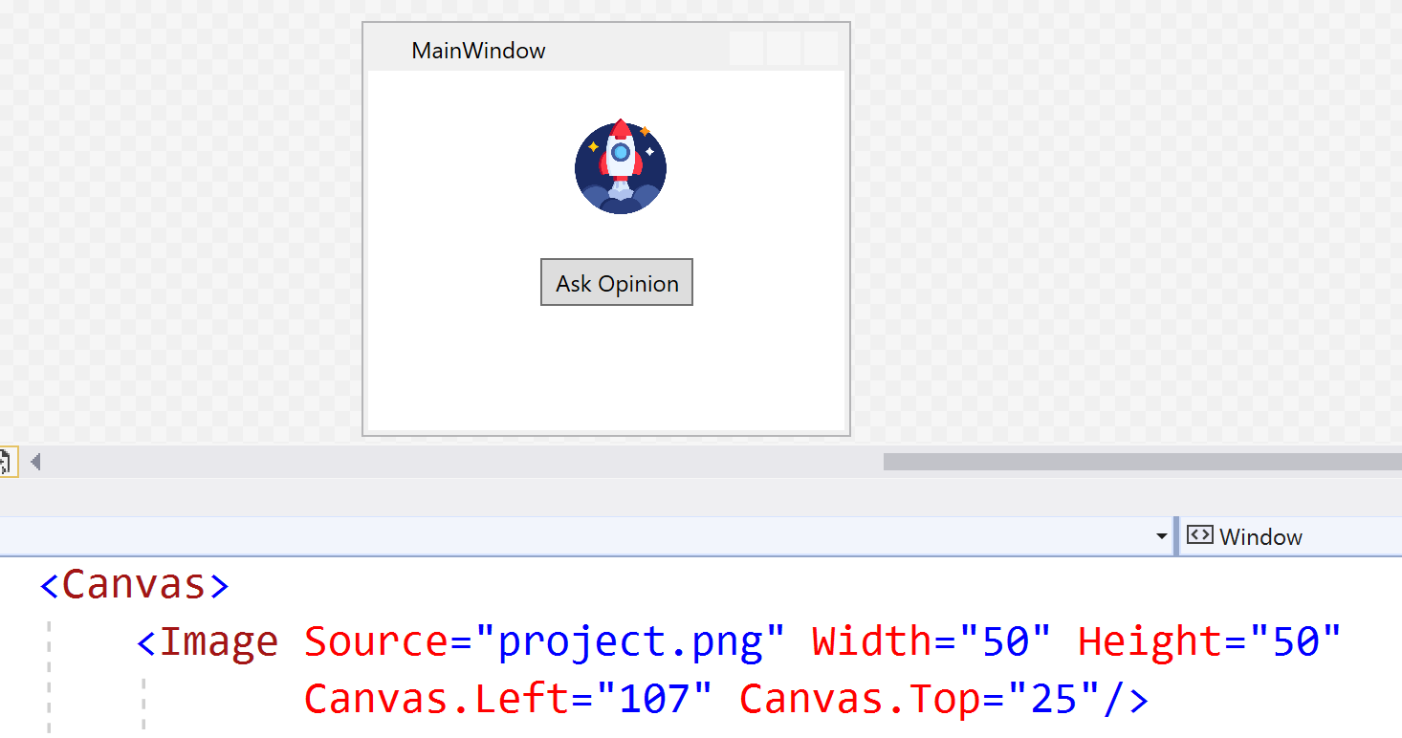
Thêm hình vào project và hiển thị

Slide 26
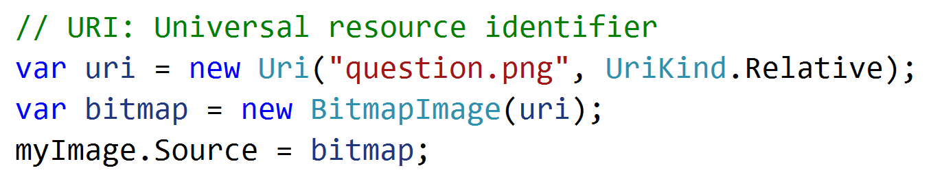
Gán hình bằng code

Slide 27
Button

Slide 28
Các thuộc tính & sự kiện hay sử dụng
Content
Click

Slide 29
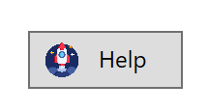
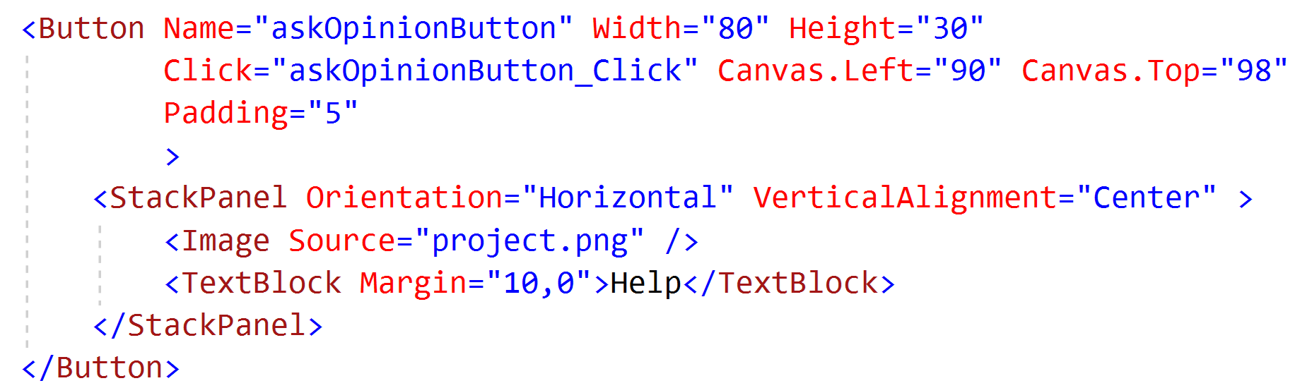
Thêm hình vào nút bấm

Slide 30
Label / TextBlock

Slide 31
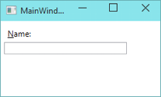
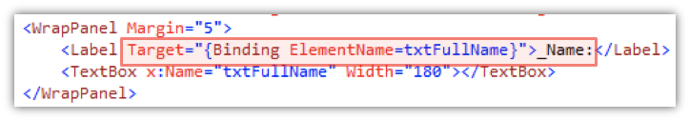
Label
Target: control sẽ nhận focus khi bấm phím tắt

Slide 32
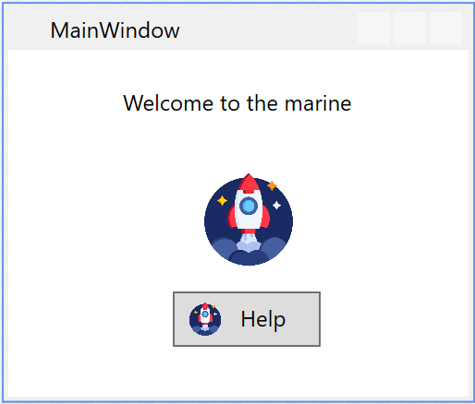
TextBlock
Chỉ thuần túy hiển thị text

Slide 33
Sự khác biệt giữa Label và TextBlock
TextBlock: Kế thừa FrameworkElement.
Label: kế thừa ContentControl, có thể:
Tùy biến control template (nhờ thuộc tính Template).
Hiển thị dữ liệu phức tạp ngoài chuỗi (thuộc tính Content)
Áp DataTemplate (nhờ thuộc tính ContentTemplate)
Label text khi disabled sẽ có màu xám
Label hỗ trợ access keys
Label nặng nề hơn TextBlock

Slide 34
TextBox

Slide 35
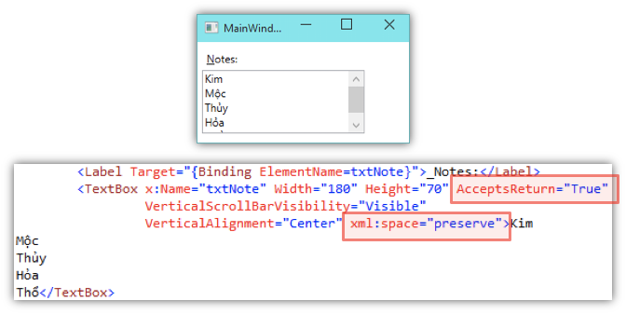
Textbox
AcceptsReturn = True: edit nhiều dòng

Slide 36
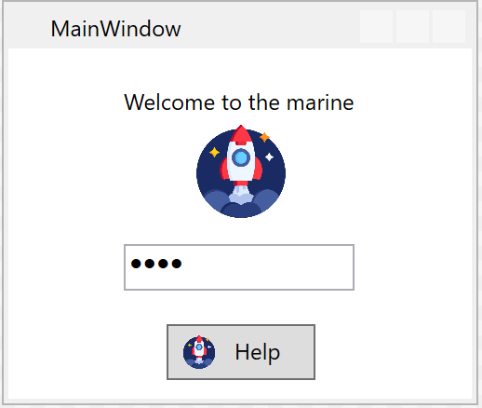
Hiển thị mật khẩu - PasswordBox

Slide 37
Tạo placeholder cho textbox
Không hỗ trợ trực tiếp
Cần dùng một textblock mờ nhẹ bên dưới textbox
Cho textbox trong suốt
Tương tự như vậy cho PasswordBox

Slide 38
Bài tập áp dụng 01 - Màn hình đăng nhập
Tạo ra màn hình đăng nhập với hai textbox
Yêu cầu nhập mật khẩu và tên đăng nhập
Kiểm tra hai textbox không được để trống
Sử dụng phím tắt Alt + U để kích hoạt textbox Username
Sử dụng phím tắt Alt + P để kích hoạt textbox Password
Khi username = “admin” và mật khẩu = “qwe3@1” thì chuyển tới màn hình Dashboard (rỗng)

Slide 39
Bài tập áp dụng 02 - Màn hình đổi mật khẩu
Tạo ra màn hình có 3 textbox
Một textbox nhập mật khẩu hiện tại (== “qwe3@1”)
Một textbox nhập mật khẩu mới
Một textbox thứ ba nhập lại mật khẩu mới
Kiểm tra 3 textbox phải có dữ liệu
Kiểm tra textbox mật khẩu mới giống với ô nhập lại
Kích hoạt textbox mật khẩu hiện tại với phím Alt + P
Kích hoạt textbox mật khẩu mới với phím Alt + N
Kích hoạt textbox nhập lại mật khẩu mới với phím Alt + R

Slide 40
CheckBox

Slide 41
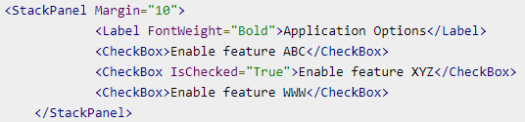
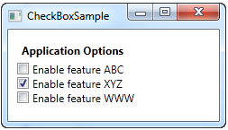
CheckBox đơn giản

Slide 42
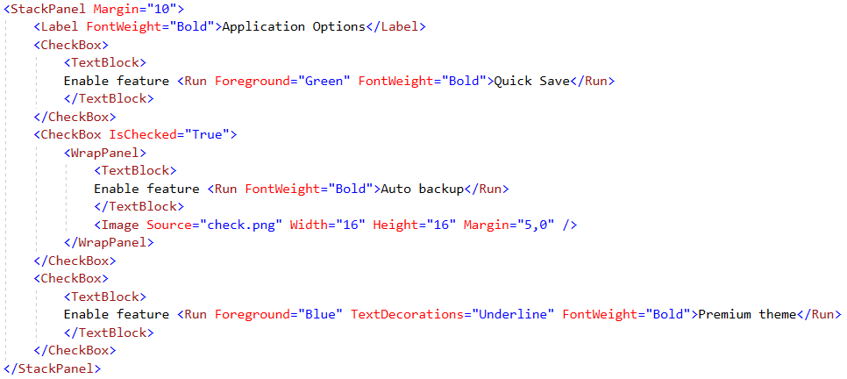
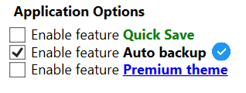
CheckBox phức tạp

Slide 43
Sự kiện thay đổi trạng thái
CheckedChanged

Slide 44
RadioButton

Slide 45
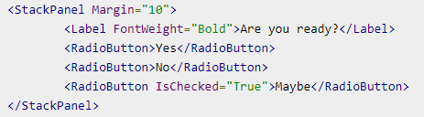
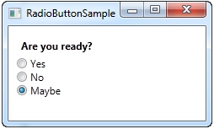
Radio Button cơ bản

Slide 46
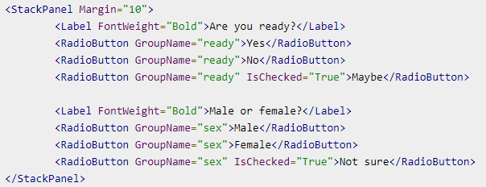
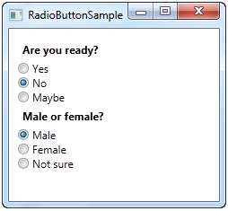
Gom nhóm RadioButton

Slide 47
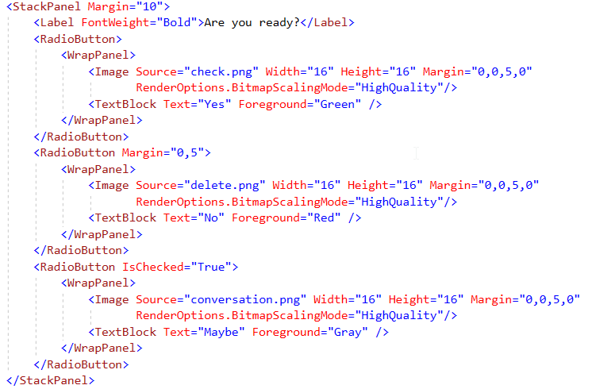
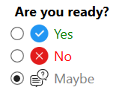
Tùy biến Radio Button

Slide 48
ProgressBar

Slide 49

ProgressBar
Các thuộc tính quan trọng
Minimum: giá trị tối thiểu (mặc định 0)
Maximum: giá trị tối đa (mặc định 100)
Value: giá trị hiện tại (mặc định 0)

Slide 50
Slider
Giống ProgressBar, cho phép hiệu chỉnh Value

